Slide 1
校園流感疫苗電子化系統(CIVS) 家長操作手冊
Notes:
1

Slide 2
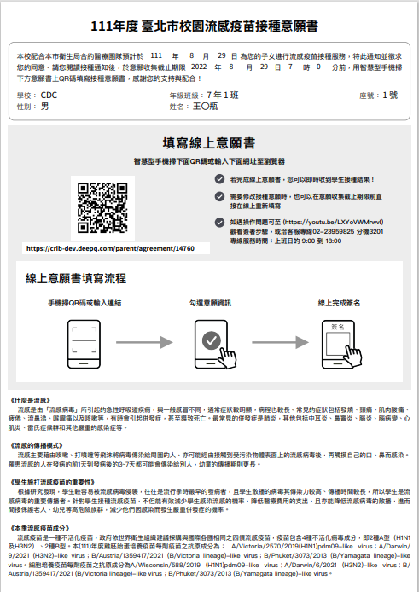
流感疫苗接種意願書電子化
親愛的家長，您好 因應E化及減紙政策，本市自111年起與衛生福利部疾病管制署合作，推行校園流感疫苗電子化系統(CIVS)，改以電子方式提供本市學生「流感疫苗接種意願書」。 不同於過去的制式單張，您會收到印有孩子專屬QR code的意願書，只需要用手機掃描QR code或點選QR code下方連結，即可於線上完成簽署作業。
臺北市政府教育局敬上
Notes:
2

Slide 3
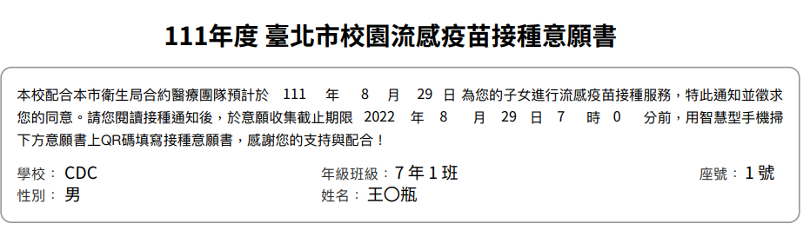
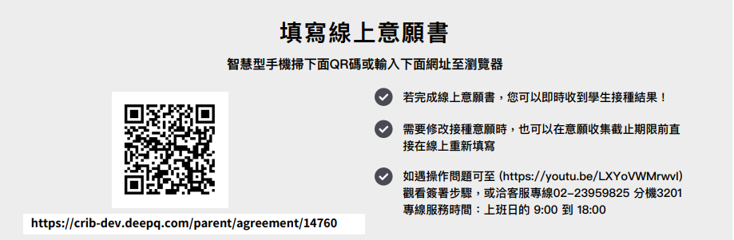
確認意願書上 學生姓名是否正確
手機讀取專屬QR Code 或點選下方網址連結 連結至CIVS網站
Notes:
3

Slide 4
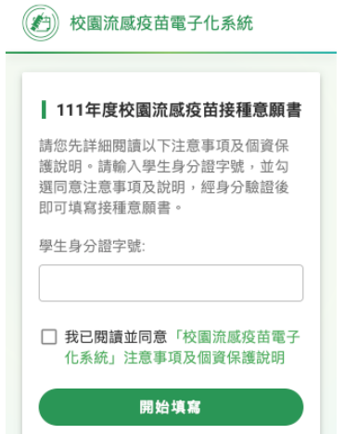
輸入學生身分證號
若輸入的身分證字號顯示錯誤，請再次檢視意願書上學生姓名是否正確。
勾選我已閱讀並同意 「校園流感疫苗電子化系統」注意事項及個資保護說明。
點選「開始填寫」。
Notes:
4

Slide 5
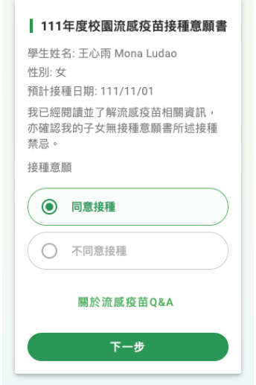
點選”同意接種”或”不同意接種”
不同意接種則需選擇原因。
點選「下一步」。
Notes:
5

Slide 6
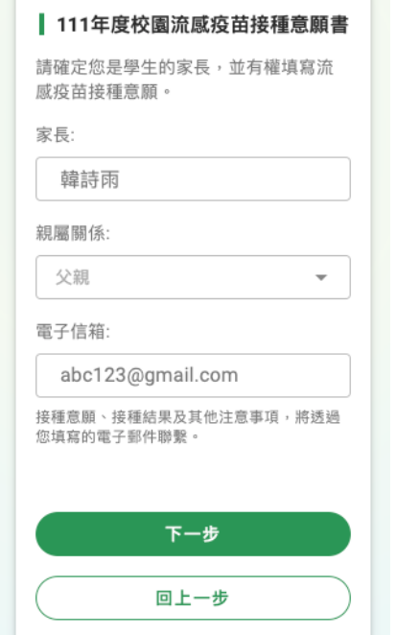
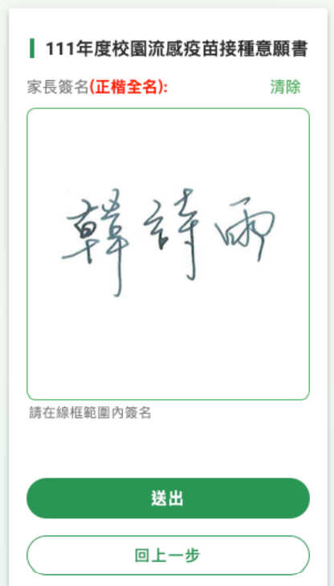
填入家長姓名、 親屬關係及電子信箱
正楷全名簽署意願書後點選”送出”
Notes:
6

Slide 7
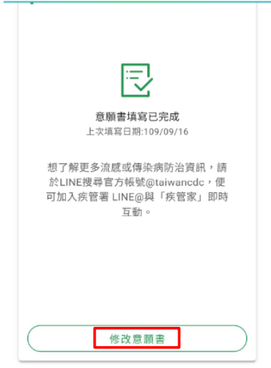
完成意願書填寫 若有填寫電子信箱， 系統會發送 意願書填寫成功郵件。
修改意願書方法 意願書填寫完成後若欲修改意願，可由下列「修改意願書」， 或重新掃瞄意願書上的 QR Code 進入修改。
Notes:
7

Slide 8
本年度本校辦理流感疫苗校園接種日期為： 111 年 10 月 19-21 日(星期 三～五)
當日請記得攜帶健保卡
為彙整本校名冊提供媒合院所， 煩請家長於 111 年 09 月 30 日(星期 五 )前， 完成線上意願書填寫或意願變更，謝謝您的協助。
Notes:
8

